Slide 1
Španělsko
15.11. - 18.11. 2021
Zajícová Marie

Slide 2
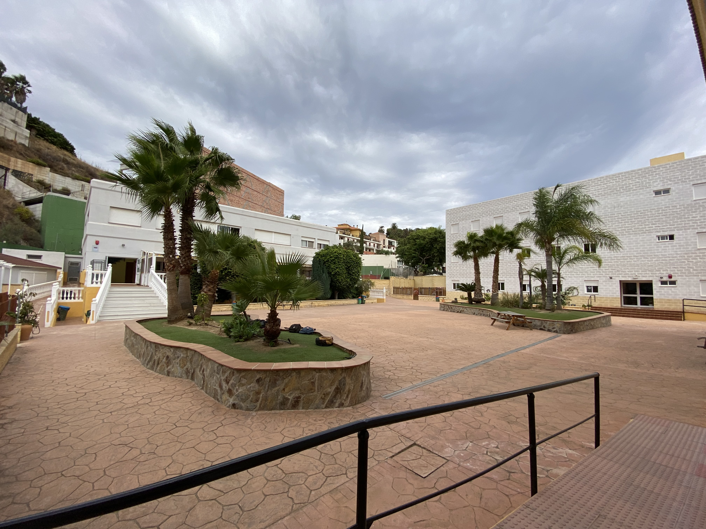
Škola
Benalmádena poblíž Málagy
Mezinárodní základní škola
Škola vyučuje podle britského kurikula
Vyučovací jazyk: angličtina
Komplex budov

Slide 3
Rozvrh hodin
Učí se po blocích (max. 3 bloky v rozvrhu za den)
Blok má 2 vyučovací jednotky
Jedna vyučovací jednotka trvá 55 min.
Mezi jednotkami není pauza
Každý den mají stejný počet hodin

Slide 4
Prostředí
Příjemné prostředí
Velké množství žákovských prací

Slide 5
Odborné učebny
Vybavené všemožnými didaktickými pomůckami
Žáci se stěhují, učitelé učí v jedné (své třídě)

Slide 6
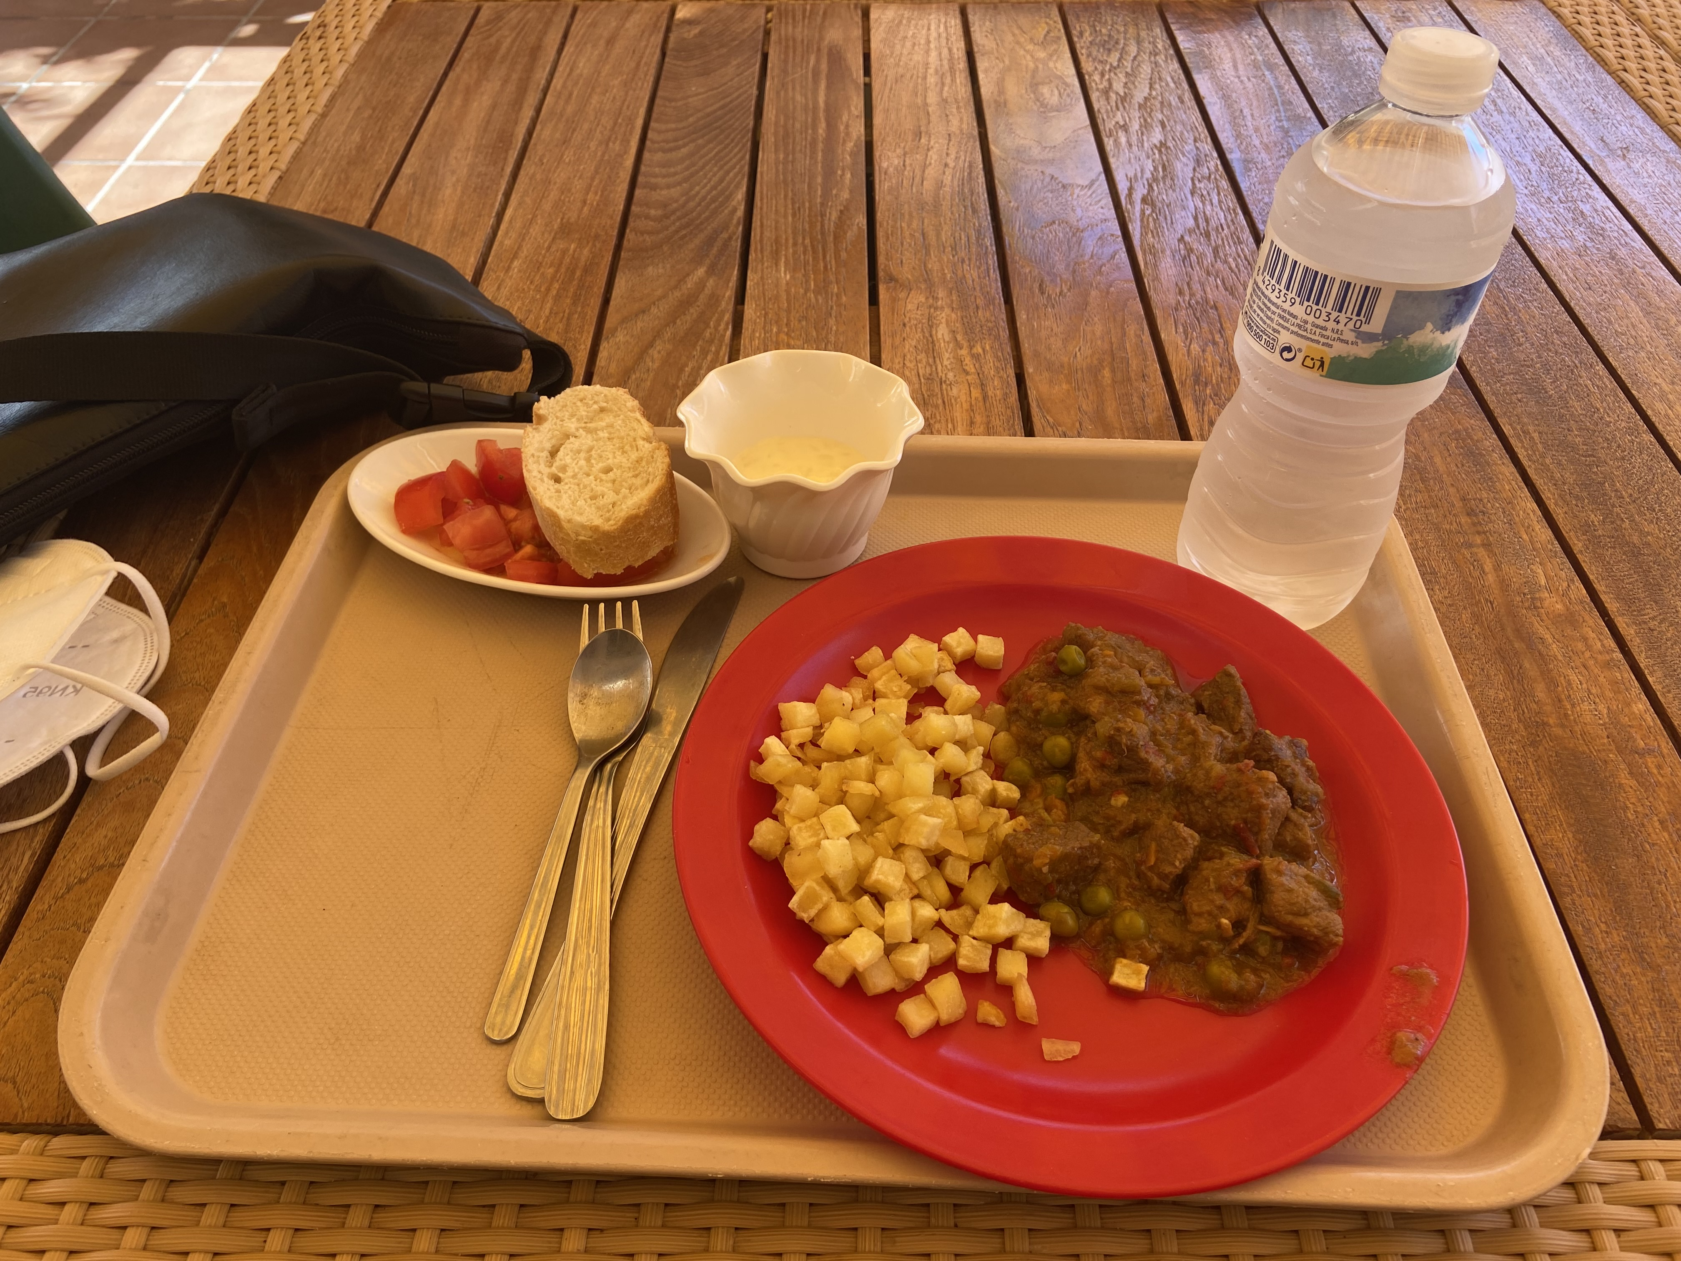
Strava
Školní jídelna má i venkovní sezení
Zdravá strava

Slide 7
Žáci s OMJ
Bohaté zkušenosti s žáky s OMJ
Žáci jsou přibližně z 26 zemí světa
Komunikační a vyučovací jazyk pro všechny – angličtina
Není vstupní test na zjištění úrovně jazyka > očekává se, že žáci jazyku běžným používáním porozumí, případně se ho tím doučí

Slide 8
Děkuji!
Děkuji za pozornost.

